Slide 1
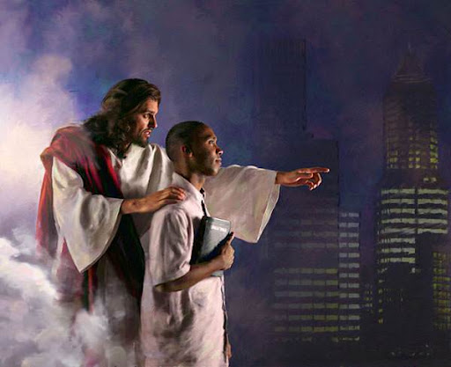
Todo miembro involucrado
en el cumplimiento de la Misión
ESCUELA SABÁTICA
IGLESIA ADVENTISTA DEL 7° DÍA

Slide 2
SERVICIO DE CANTO
# 496 “Sus manos somos”, # 497 “Manos”,
# 501 “Mi vida al servicio de Dios”

Slide 3
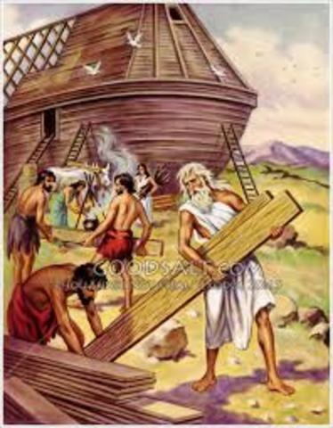
LECTURA BÍBLICA
Hebreos 11:7
“Por la fe Noé, cuando fue advertido por Dios acerca de cosas que aún no se veían,
con temor preparó el arca en que su casa se salvaría; y por esa fe condenó al mundo y fue hecho
heredero de la justicia que viene por la fe”

Slide 4
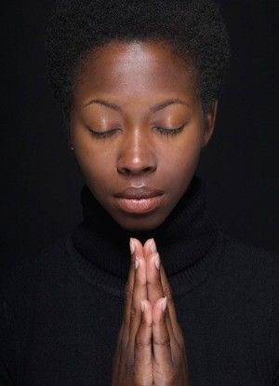
ORACIÓN DE RODILLAS
ORACIÓN DE RODILLAS

Slide 5
PROPÓSITO
Animar a los miembros de la Escuela Sabática para que usen sus recursos, talentos e influencia
en el cumplimiento de la Misión, siguiendo el ejemplo del patriarca Noé.

Slide 6
INTRODUCCIÓN
El Señor siempre ha tenido hijos fieles, que en el tiempo que les toca vivir, cumplen con lealtad
la tarea de amonestar al mundo con el evangelio eterno.

Slide 7
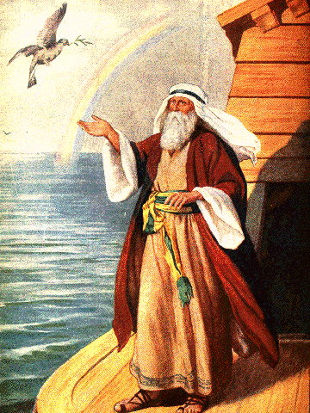
Basados en la vida y obra de Noé,
vamos a motivarnos para hacer nuestra parte en este tiempo.

Slide 8
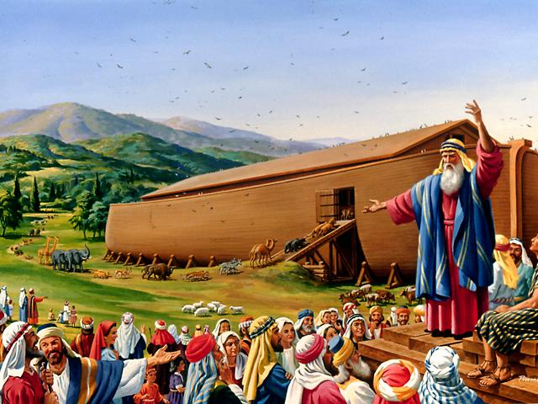
Al repasar momentos clave en la vida de Noé y su familia, hoy vamos a recordar la tremenda
responsabilidad que tenemos, al vivir en una época muy similar a la época en que Noé vivió.

Slide 9
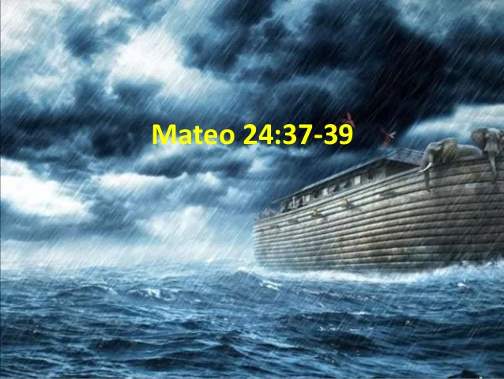
Mateo 24:37-39.

Slide 10
HIMNO DE ALABANZA
# 502 “Brilla en el sitio donde estés”

Slide 11
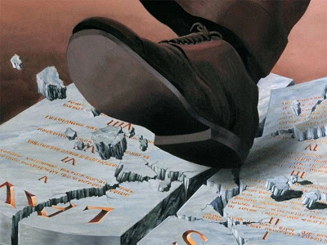
Leer Génesis 6:5,11.
Dios había dado a los hombres sus mandamientos
como norma de vida, pero su ley fue quebrantada, y como resultado cometieron todos los
pecados concebibles. La impiedad de los hombres era manifiesta y osada, la justicia quedó
pisoteada en el polvo, y las lamentaciones de los oprimidos ascendieron hasta el cielo” PP 78,79.

Slide 12
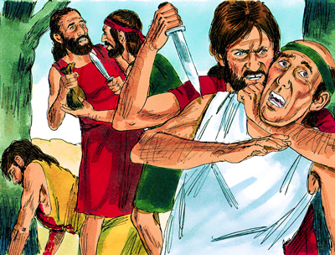
EL MUNDO ANTEDILUVIANO

Slide 13
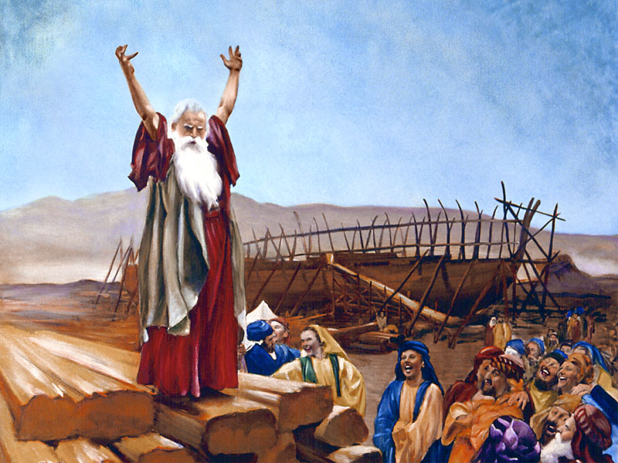
La decisión de Dios.
“Ciento veinte años antes del diluvio, el Señor mediante un santo ángel, comunicó
a Noé su propósito, y le ordenó construir un arca.

Slide 14
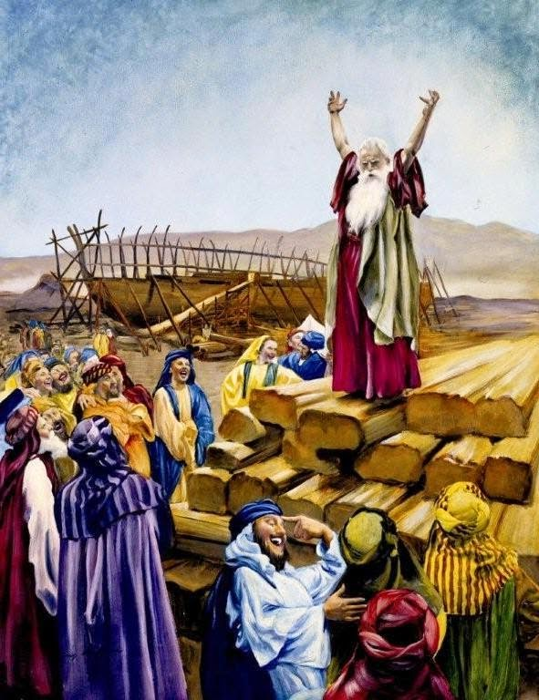
[...] Los que creyeran en el mensaje, y se
prepararán para ese acontecimiento mediante el arrepentimiento y la reforma, obtendrían perdón y
serían salvos”
PP 79.

Slide 15
NUEVO HORIZONTE
DISCIPULADO
La triple «A» del discipulado de Juan Marcos

Slide 16
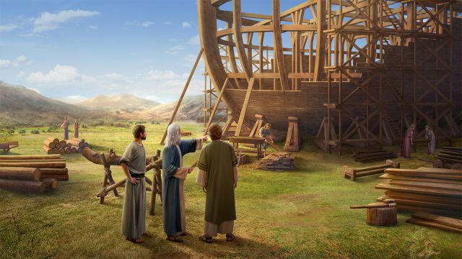
Noé obedece a Dios por fe
“Mientras Noé daba al mundo su mensaje de amonestación,
sus obras demostraban su sinceridad. Así se perfeccionó y manifestó su fe. Dio al mundo el ejemplo de
creer exactamente lo que Dios dice.
Todo lo que poseía lo invirtió en el arca.

Slide 17
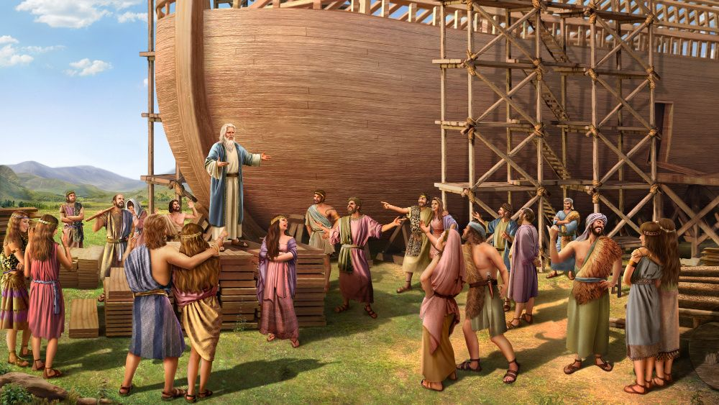
Cuando empezó a
construir aquel inmenso barco en tierra seca multitudes vinieron de todos los rumbos a ver
aquella extraña escena, y a oír las palabras serias y fervientes de aquel singular predicador.
Cada martillazo dado en la construcción del arca era un testimonio para la gente” PP 80.

Slide 18
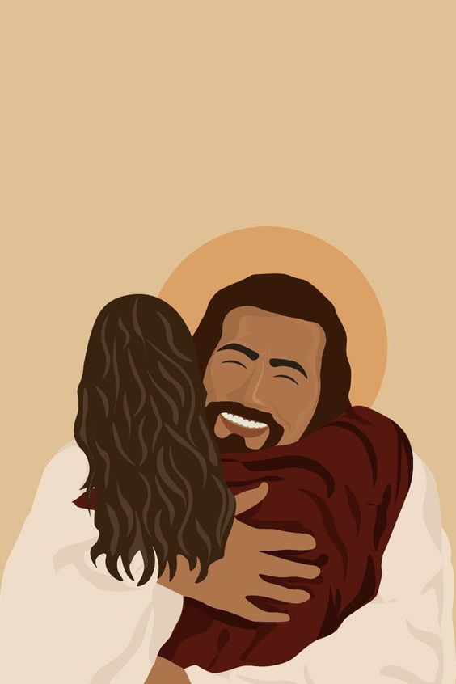
HIMNO ESPECIAL
# 434 “Jesús es mi vida”

Slide 19
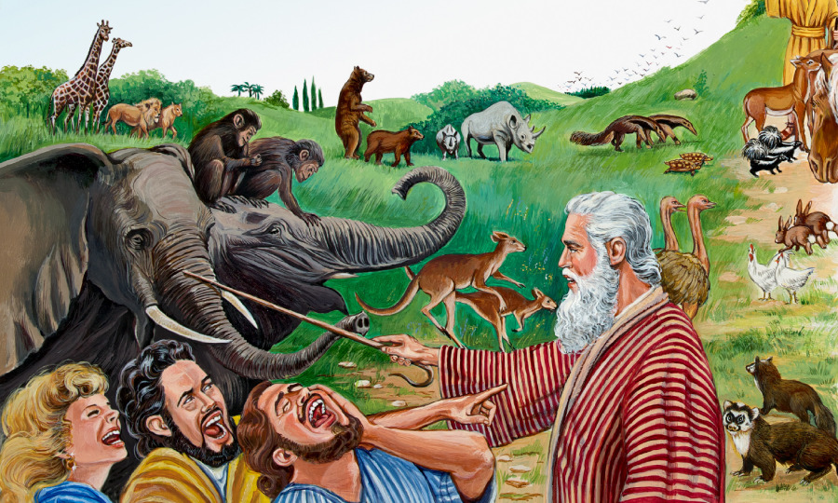
Noé se mantiene firme en medio de la oposición.
“Pero Noé se mantuvo como una roca en medio
de la tempestad. Rodeado por el desdén y el ridículo popular,
se distinguió por su santa integridad y por su inconmovible fidelidad. [...]

Slide 20
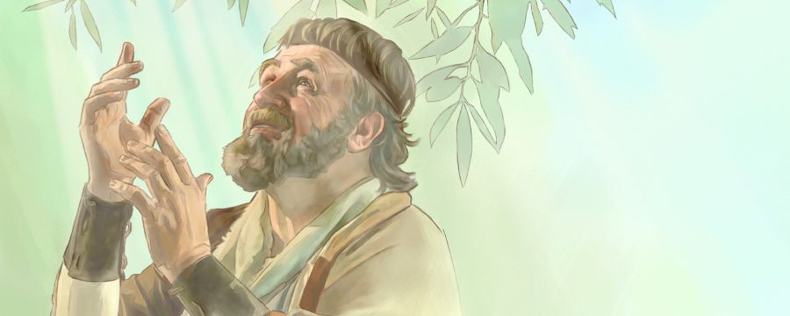
Su relación con Dios le comunicaba la fuerza del poder
infinito, mientras que, durante ciento veinte años,
su voz solemne anunció a oídos de aquella
generación acontecimientos que en cuanto podía juzgar la sabiduría humana, estaban fuera de toda posibilidad” PP 81.

Slide 21
MISIONERO MUNDIAL

Slide 22
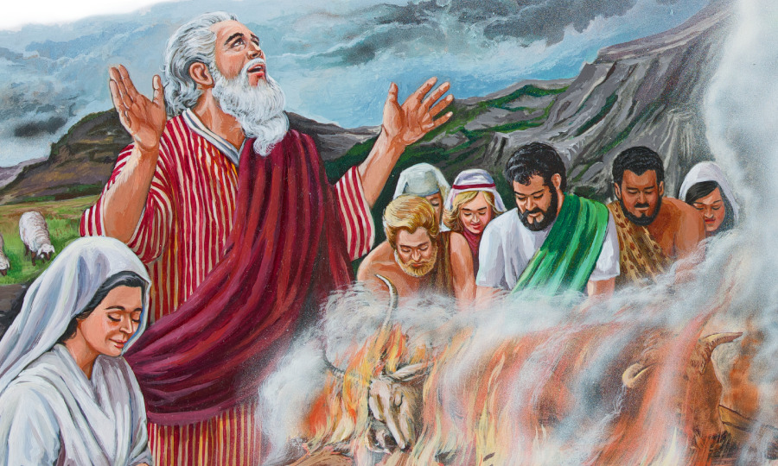
Noé salva a su familia
Las advertencias de Noé habían sido rechazadas
por el mundo, pero su influencia y su ejemplo habían sido una bendición para su familia.
Como premio por su fidelidad e integridad, Dios salvó con él a todos los miembros de su familia.
¡Qué estímulo para la fidelidad de los padres!” PP 83.

Slide 23
INFORME SECRETARIAL

Slide 24
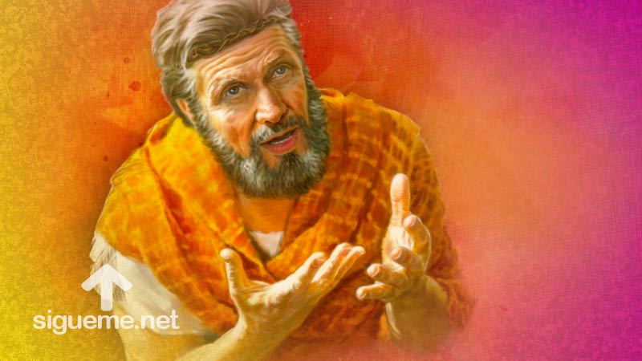
CONCLUSIÓN
“Antes del diluvio, Dios mandó a Noé a dar aviso al mundo, para que los hombres fueran llevados
al arrepentimiento, y para que así escaparan de la destrucción.

Slide 25
A medida que se aproxima el
momento de la segunda venida de Cristo, el Señor envía a sus siervos al mundo con una amonestación para que los hombres se preparen para este gran acontecimiento. [...] A todos los
que abandonen sus pecados mediante el arrepentimiento a Dios, y la fe en Cristo, se les ofrece perdón” PP 87,88.

Slide 26
Queridos hermanos, hoy queremos invitarlos a aprovechar cada oportunidad y a usar cada
recurso para amonestar a este mundo antes de que sea demasiado tarde. ¡Qué Dios nos ayude
a cumplir esta sagrada comisión!

Slide 27
VERSÍCULO PARA MEMORIZAR

Slide 28
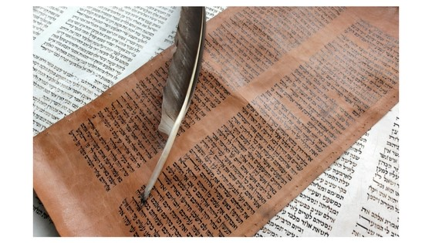
REPASO DE LA LECCIÓN # 2
EL MENSAJE DE HEBREOS

Slide 29
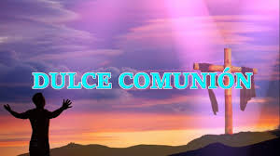
HIMNO FINAL
# 374

Slide 30
ORACIÓN
FINAL

